Slide 1
Programozási alapismeretek
13. előadás
Notes:
INFOÉRA 2006
2006.11.18

Slide 2
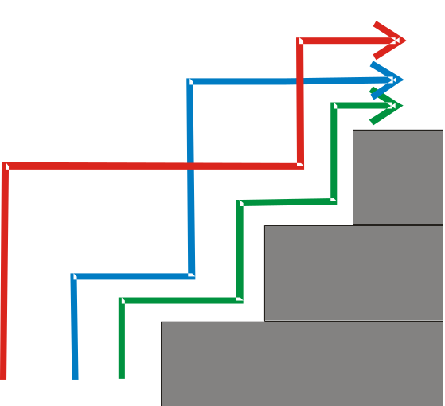
Érdekességek - kombinatorika
Az iskola bejáratánál N lépcsőfok van. Egyszerre maximum K fokot tudunk lépni, ugrani fölfele. Minden nap egyszer megyünk be az iskolába.
Készíts programot, amely megadja, hogy hány napig tudunk más és más módon feljutni a lépcsőkön!
Horváth Gyula – Pap Gáborné – Szlávi Péter - Zsakó László: Programozási alapismeretek
Notes:
INFOÉRA 2006
2006.11.18

Slide 3
Érdekességek - kombinatorika
Bemenet: N,K∈Egész
Kimenet: Db∈Egész
Előfeltétel: ⎯
Utófeltétel: ???
A probléma az, hogy nem látszik köz-vetlen összefüggés a bemenet és a kime-net között.
Horváth Gyula – Pap Gáborné – Szlávi Péter - Zsakó László: Programozási alapismeretek
Notes:
INFOÉRA 2006
2006.11.18

Slide 4
Érdekességek - kombinatorika
Próbáljuk megfogalmazni minden egyes lépcsőfokra, hogy hányféleképpen érhe-tünk el oda!
Bemenet: N,K∈Egész
Kimenet: Db∈Tömb[0..N: Egész]
Előfeltétel: ⎯
Utófeltétel: ???
Továbbra sem látszik közvetlen össze-függés a bemenet és a kimenet között.
Horváth Gyula – Pap Gáborné – Szlávi Péter - Zsakó László: Programozási alapismeretek
Notes:
INFOÉRA 2006
2006.11.18

Slide 5
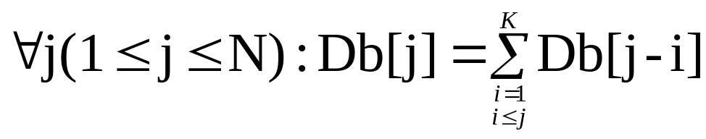
Érdekességek - kombinatorika
Próbáljunk meg összefüggést felírni a kimenetre önmagában!
Észrevétel: Az N-edik lépcsőfokra vagy az N-1-edikről lépünk, vagy az N-2-edikről, … vagy pedig az N-K-adikról!
Utófeltétel: Db[0]=1 és
Tehát eljutottunk a sorozatszámítás (összegzés) programozási tételhez.
Horváth Gyula – Pap Gáborné – Szlávi Péter - Zsakó László: Programozási alapismeretek
Notes:
INFOÉRA 2006
2006.11.18

Slide 6
Érdekességek - kombinatorika
Db[0]:=1
j=1..N
 | Db[j]:=0
 | i=1..K
 |  | j≥i
 |  | Db[j]:=Db[j]+Db[j-i] | ⎯
Db[0]=1;
for(int j=1, j<=N; j++) {
Db[j]=0;
for(int i=1; i<=K; i++) {
if (j>=i) Db[j]=Db[j]+Db[j-i] } }
Horváth Gyula – Pap Gáborné – Szlávi Péter - Zsakó László: Programozási alapismeretek
Notes:
INFOÉRA 2006
2006.11.18

Slide 7
Érdekességek - segédösszegek
Egy földműves egy téglalap alakú területet szeretne vásárolni egy NxM-es téglalap alakú földterületen. Tudja minden megvásárolható földdarabról, hogy azt megművelve mennyi lenne a haszna vagy vesztesége.
Add meg azt a tég-lalapot, amelyen a legnagyobb haszon érhető el!
Horváth Gyula – Pap Gáborné – Szlávi Péter - Zsakó László: Programozási alapismeretek
Notes:
INFOÉRA 2006
2006.11.18

Slide 8
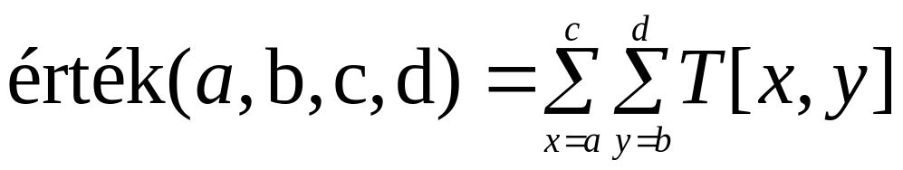
Érdekességek - segédösszegek
Bemenet: N,M∈Egész
T∈Tömb[1..N,1..M: Egész]
Kimenet: P,Q,R,S∈Egész
Előfeltétel: ⎯
Utófeltétel: 1≤P≤R≤N és 1≤Q≤S≤M és ∀ i,j,k,l (1≤i≤k≤N,1≤j≤l≤M):
érték(P,Q,R,S)≥érték(i,j,k,l)
Horváth Gyula – Pap Gáborné – Szlávi Péter - Zsakó László: Programozási alapismeretek
Notes:
INFOÉRA 2006
2006.11.18

Slide 9
Érdekességek - segédösszegek
Az eddigiek alapján az utófeltétel segített a ciklusok meghatározásában.
Most ciklust kellene írni i-re, j-re, k-ra, l-re, x-re és y-ra, azaz 6 ciklus lenne egymás belsejében. Ez sok!
Horváth Gyula – Pap Gáborné – Szlávi Péter - Zsakó László: Programozási alapismeretek
Notes:
INFOÉRA 2006
2006.11.18

Slide 10
Érdekességek - segédösszegek
Próbáljunk az előző feladathoz hasonlóan valami részcélt kitűzni: számoljuk ki az (1,1) bal felső (u,v) jobb alsó sarkú téglalapok értékét!
 |  |  | X
X= a szürke téglalap értéke + az X fölötti számok összege
Horváth Gyula – Pap Gáborné – Szlávi Péter - Zsakó László: Programozási alapismeretek
Notes:
INFOÉRA 2006
2006.11.18

Slide 11
Érdekességek - segédösszegek
v=1..M
 | x=0
 | u=1..N
 |  | x=x+T[u,v]
 |  | E[u,v]:=E[u,v-1]+x
…
for(int v=1, v<=M; v++) {
x=0;
for(int u=1; u<=M; u++) {
x=x+T[u][v]; E[u][v]=E[u][v-1]+x
}
}
Horváth Gyula – Pap Gáborné – Szlávi Péter - Zsakó László: Programozási alapismeretek
Notes:
INFOÉRA 2006
2006.11.18

Slide 12

Érdekességek - segédösszegek
Definiáljuk E[u,v] segítségével az érték(i,j,u,v)-t!
érték(i,j,u,v)=
E[u,v]-E[i-1,v]-E[u,j-1]+E[i-1,j-1]
A módszer neve: kumulatív összegzés.
Horváth Gyula – Pap Gáborné – Szlávi Péter - Zsakó László: Programozási alapismeretek
Notes:
INFOÉRA 2006
2006.11.18

Slide 13
Érdekességek - segédösszegek
P:=1
Q:=1
R:=1
S:=1
Maxért:=T[1,1]
…
int P=1; int Q=1;
int R=1; int S=1;
int Maxert=T[1][1];
…
Horváth Gyula – Pap Gáborné – Szlávi Péter - Zsakó László: Programozási alapismeretek
Notes:
INFOÉRA 2006
2006.11.18

Slide 14
Érdekességek - segédösszegek
…
i=1..N
 | j=1..M
 |  | k=i..N
 |  |  | l=j..M
 |  |  |  | érték(i,j,k,l)>Maxért
 |  |  |  | P:=i | ⎯
 |  |  |  | Q:=j
 |  |  |  | R:=k
 |  |  |  | S:=l
 |  |  |  | Maxért:=érték(i,j,k,l)
Horváth Gyula – Pap Gáborné – Szlávi Péter - Zsakó László: Programozási alapismeretek
Notes:
INFOÉRA 2006
2006.11.18

Slide 15
Érdekességek - segédösszegek
…
for(int i=1; i<=N; i++) {
for(int j=1; j<=N; j++) {
for(int k=1; k<=N; k++) {
for(int l=1; l<=N; l++) {
if(E[u][v]-E[i-1][v]-E[u][j-1]+E[i-1][j-1]>Maxert)
{
P=i; Q=j; R=k; S=l;
Maxert=E[u][v]-E[i-1][v]-E[u][j-1]+E[i-1][j-1]
}
}
}
}
}
Horváth Gyula – Pap Gáborné – Szlávi Péter - Zsakó László: Programozási alapismeretek
Notes:
INFOÉRA 2006
2006.11.18

Slide 16
Érdekességek – Mohó stratégia
A Budapest-Párizs útvonalon N benzinkút van, az i-edik B_{i} távolságra Budapesttől (az első Budapesten, az utolsó Párizsban). Egy tankolás az autónak K kilométerre elég.
Készíts programot, amely megadja a lehető legkevesebb benzinkutat, ahol tankolni kell, úgy, hogy eljuthassunk Budapestről Párizsba!
Horváth Gyula – Pap Gáborné – Szlávi Péter - Zsakó László: Programozási alapismeretek
Notes:
INFOÉRA 2006
2006.11.18

Slide 17
Érdekességek – Mohó stratégia
Bemenet: N,K∈Egész
B∈Tömb[1..N: Egész]
Kimenet: Db∈Egész
T∈Tömb[1..N-1: Egész]
Előfeltétel: ∀i(1≤i<N): B[i+1]-B[i]≤K
Utófeltétel: Db=??? és T[1]=1 és
∀i(1≤i<Db): B[T[i+1]]-B[T[i]]≤K
és B[N]-B[T[Db]]≤K és T⊆(1,…,N-1)
Horváth Gyula – Pap Gáborné – Szlávi Péter - Zsakó László: Programozási alapismeretek
Notes:
INFOÉRA 2006
2006.11.18

Slide 18
Érdekességek – Mohó stratégia
A megfogalmazásból látható, hogy a tankolási helyek halmaza az összes benzinkút halmazának egy részhalmaza lesz.
Állítsuk elő az összes részhalmazt, majd válogassuk ki közülük a jókat (amivel el lehet jutni Párizsba), s végül adjuk meg ezek közül a legkisebb elemszámút!
Probléma: 2^{N} részhalmaz van!
Horváth Gyula – Pap Gáborné – Szlávi Péter - Zsakó László: Programozási alapismeretek
Notes:
INFOÉRA 2006
2006.11.18

Slide 19
Érdekességek – Mohó stratégia
A megoldás (tegyük fel, hogy van megoldás):
Budapesten mindenképpen kell tankolni!
Menjünk, ameddig csak lehet, s a lehe-tő legutolsó benzinkútnál tankoljunk!
…
Belátható, hogy ezzel egy optimális megoldást kapunk.
Kiválogatás!
Horváth Gyula – Pap Gáborné – Szlávi Péter - Zsakó László: Programozási alapismeretek
Notes:
INFOÉRA 2006
2006.11.18

Slide 20
Érdekességek – Mohó stratégia
Db:=1
T[1]:=1
i=2..N-1
 | B[i+1]-B[T[Db]]>K
 | Db:=Db+1 | ⎯
 | T[Db]:=i
Db=1; T[1]=1;
for(int i=2; i<=N; i++){
if(B[i+1]-B[T[Db]]>K)
{ Db++; T[Db]=i }
}
Horváth Gyula – Pap Gáborné – Szlávi Péter - Zsakó László: Programozási alapismeretek
Notes:
INFOÉRA 2006
2006.11.18

Slide 21
Érdekességek - keverés
Van N elemünk (1,2,…,N), keverjük össze őket véletlenszerűen!
Mit jelent a keverés? Az N elem összes lehetséges sorrendje egyenlő eséllyel álljon elő a keverésnél!
(1,2,…,N) → (X₁, X₂,…, X_{N})
(A hamiskártyások egyik trükkje, hogy nem így keverik a kártyákat!)
Horváth Gyula – Pap Gáborné – Szlávi Péter - Zsakó László: Programozási alapismeretek
Notes:
INFOÉRA 2006
2006.11.18

Slide 22
Érdekességek - keverés
A megoldás elve:
Válasszunk az N elem közül egyet véletlenszerűen, és cseréljük meg az elsővel! Így az első helyre egyenlő (1/N) eséllyel kerül bármely elem.
A maradék N-1-ből újra válasszunk véletlenszerűen egyet, s cseréljük meg a másodikkal!
Horváth Gyula – Pap Gáborné – Szlávi Péter - Zsakó László: Programozási alapismeretek
Notes:
INFOÉRA 2006
2006.11.18

Slide 23
Érdekességek - keverés
Be kellene látnunk, hogy így jó megoldást kapunk! (nem bizonyítás, csak gondolatok)
Nézzük meg, hogy mi annak az esélye, hogy az I kerül a második helyre!
Ez úgy történhet, hogy az első helyre nem az I került (esélye (N-1)/N), a másodikra pedig igen (esélye 1/(N-1)).
Tehát (N-1)/N*1/(N-1)=1/N!
Horváth Gyula – Pap Gáborné – Szlávi Péter - Zsakó László: Programozási alapismeretek
Notes:
INFOÉRA 2006
2006.11.18

Slide 24
Érdekességek - keverés
i=1..N-1
 | j:=Véletlen(i..N)
 | Csere(X[i],X[j])
for(int i=1; i<N; i++){
int j=i+rand() % (N-i+1);
int y=X[i]; X[i]=X[j]; X[j]=y;
}
Ez olyan, mint a rendezés, csak nagyság szerinti hely helyett véletlenszerű helyre cserélünk.
Horváth Gyula – Pap Gáborné – Szlávi Péter - Zsakó László: Programozási alapismeretek
Notes:
INFOÉRA 2006
2006.11.18

Slide 25
Érdekességek – közelítő számítások
Feladat: Számítsuk ki gyök(2) értékét!
Probléma: irracionális számot biztosan nem tudunk ábrázolni a számítógépen!
Új feladat: Számítsuk ki azt a P,Q egész számpárt, amire P/Q elég közel van gyök(2)-höz!
Probléma: Mi az, hogy „elég közel”?
Ötlet: |P²/Q²-2|<E, ahol E egy kicsi pozitív valós szám.
Horváth Gyula – Pap Gáborné – Szlávi Péter - Zsakó László: Programozási alapismeretek
Notes:
INFOÉRA 2006
2006.11.18

Slide 26
Érdekességek – közelítő számítások
Bemenet: E∈Valós
Kimenet: P,Q∈Egész
Előfeltétel: E>0
Utófeltétel: |P²/Q²-2|<E
Probléma: nem látszik egyszerű összefüggés P, Q és E között.
Ötlet: Állítsunk elő (P_{i},Q_{i}) számpárokat úgy, hogy |P_{i+1}²/Q_{i+1}²-2|< |P_{i}²/Q_{i}²-2| legyen!
Ha felülről közelítünk, az abszolút érték jel elhagyható!
Horváth Gyula – Pap Gáborné – Szlávi Péter - Zsakó László: Programozási alapismeretek
Notes:
INFOÉRA 2006
2006.11.18

Slide 27
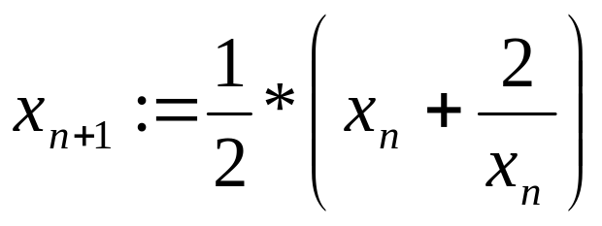
Érdekességek – közelítő számítások
Állítás: a P²-M*Q²=4 egyenletnek végtelen sok megoldása van, ha M nem négyzetszám.
(Most nem bizonyítjuk.)
Állítás: az alábbi sorozat értéke gyök(2)-höz tart, ha n tart végtelenhez (most ezt sem bizonyítjuk):
Legyen x_{n}=P_{n}/Q_{n}!
Horváth Gyula – Pap Gáborné – Szlávi Péter - Zsakó László: Programozási alapismeretek
Notes:
INFOÉRA 2006
2006.11.18

Slide 28
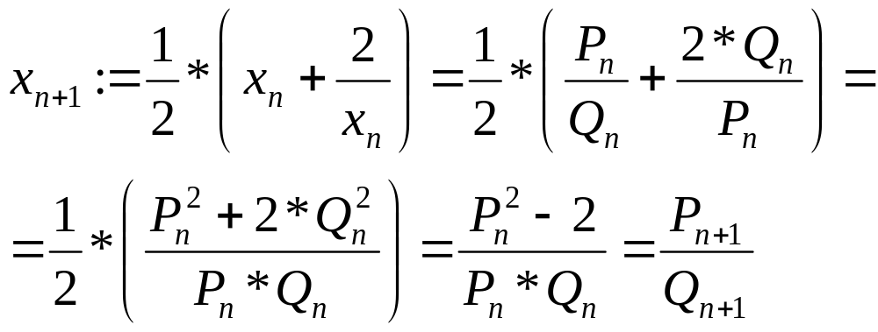
Érdekességek – közelítő számítások
Legyen (P_{n},Q_{n}) a fenti egyenlet megoldása. Ekkor:
Belátható, hogy (P_{n+1},Q_{n+1}) is megoldása az egyenletnek.
Legyen P₀=6, Q₀=4, ami megoldása az egyenletnek!
Horváth Gyula – Pap Gáborné – Szlávi Péter - Zsakó László: Programozási alapismeretek
Notes:
INFOÉRA 2006
2006.11.18

Slide 29
Érdekességek – közelítő számítások
P:=6
Q:=4
P*P-2*Q*Q≥E*Q*Q
 | Q:=P*Q
 | P:=P*P-2
P=6; Q=4;
while(P*P-2*Q*Q≥E*Q*Q){
Q=P*Q; P=P*P-2
}
Most nem foglalkozunk a megoldás lépés-számának vizsgálatával.
Horváth Gyula – Pap Gáborné – Szlávi Péter - Zsakó László: Programozási alapismeretek
Notes:
INFOÉRA 2006
2006.11.18

Slide 30
Érdekességek – összes
(i-edik) permutáció
Feladat: Állítsuk elő egy N elemű sorozat (1,…,N) összes permutációját!
Másik feladat: Állítsuk elő egy N elemű sorozat i-edik permutációját (0≤i<n!)!
Azaz, ha az i-edik permutációt elő tudjuk állítani, akkor abból az összes permutáció egy egyszerű ciklussal kapható meg.
Horváth Gyula – Pap Gáborné – Szlávi Péter - Zsakó László: Programozási alapismeretek
Notes:
INFOÉRA 2006
2006.11.18

Slide 31
Érdekességek – összes
(i-edik) permutáció
Vegyünk egy rendező módszert!
i=1..N-1
 | Min:=i
 | j=i+1..N
 |  | X[min]>X[j]
 |  | Min:=j | ⎯
 | Csere(X[i],X[Min])
 | Táv[i]:=Min-i
Tároljuk azt, hogy az egyes lépésekben milyen messzire kellett cserélni!
Horváth Gyula – Pap Gáborné – Szlávi Péter - Zsakó László: Programozási alapismeretek
Notes:
INFOÉRA 2006
2006.11.18

Slide 32
Érdekességek – összes
(i-edik) permutáció
A Táv vektor alapján a rendezés hatása visszaalakítható!
i=N-1..1, -1esével
 | Csere(X[i],X[i+Táv[i]])
for(int i=N-1; i>=1; i--){
y=X[i]; X[i]=X[i+Tav[i]]; X[i+Tav[i]]=y;
}
Belátható, hogy minden permutáció-hoz más és más Táv vektor tartozik.
Kérdés: hogyan lehet egy i értékhez Táv vektort rendelni?
Horváth Gyula – Pap Gáborné – Szlávi Péter - Zsakó László: Programozási alapismeretek
Notes:
INFOÉRA 2006
2006.11.18

Slide 33
Érdekességek – összes
(i-edik) permutáció
Táv[N-1] értéke 0 vagy 1.
Táv[N-2] értéke 0, vagy 1, vagy 2.
…
Táv[1] értéke 0, vagy 1, …, vagy N-1.
Azaz Táv egy N-1 jegyű egész szám egy olyan számrendszerben, aminek helyiértékenként más és más az alapszáma!
Megoldás: Az i egész szám átírása ebbe a számrendszerbe.
Horváth Gyula – Pap Gáborné – Szlávi Péter - Zsakó László: Programozási alapismeretek
Notes:
INFOÉRA 2006
2006.11.18

Slide 34
Érdekességek – összes
(i-edik) permutáció
j=1..N-1
 | Táv[N-j]:=i mod (j+1)
 | i:=i div (j+1)
for(int j=1; j<=N-1; j++){
Tav[N-j]=i % (j+1);
i=i/(j+1);
}
A fenti programrészt összeépítve a rendezés visszaalakításánál készítettel megadtuk az i-edik permutáció elő-állításának algoritmusát.
Horváth Gyula – Pap Gáborné – Szlávi Péter - Zsakó László: Programozási alapismeretek
Notes:
INFOÉRA 2006
2006.11.18

Slide 35
Programozási alapismeretek
13. előadás vége
Notes:
Programozási alapismeretek
2006.11.18

